Slide 1




Разработка молочной продукции
с пробиотическими свойствами
пролонгированного срока годности
Проект включает в себя разработку сублимированных молочных продуктов, которые удобно брать с собой в качестве перекуса или же включить в стандартный рацион сухих пайков для военных и туристов

Slide 2
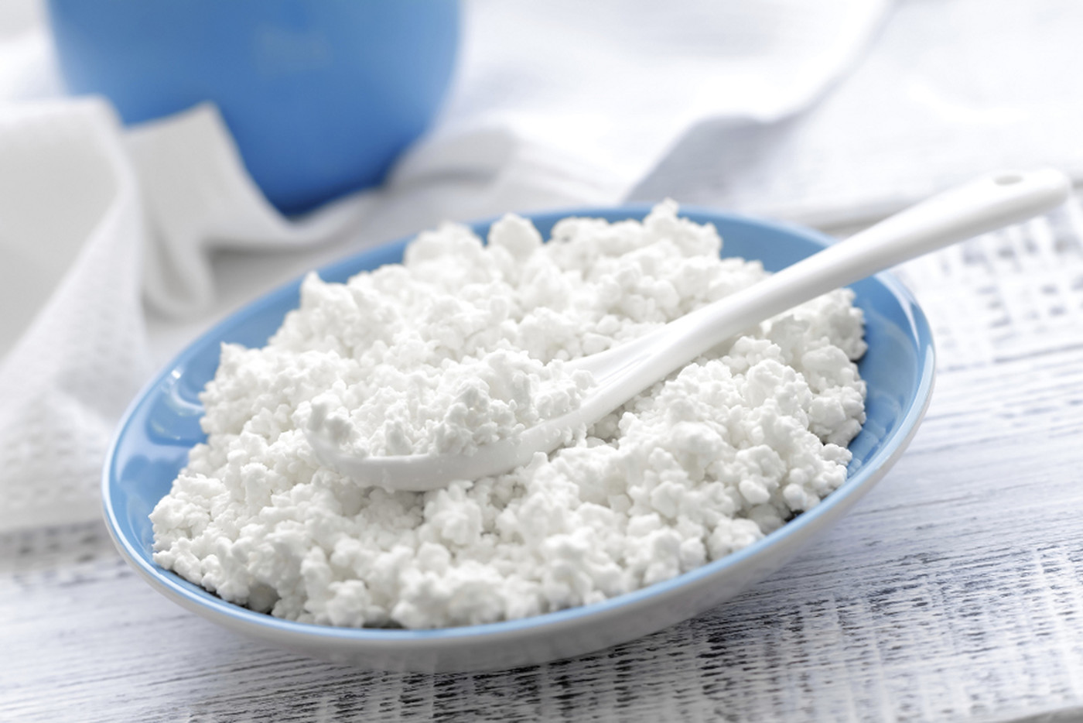
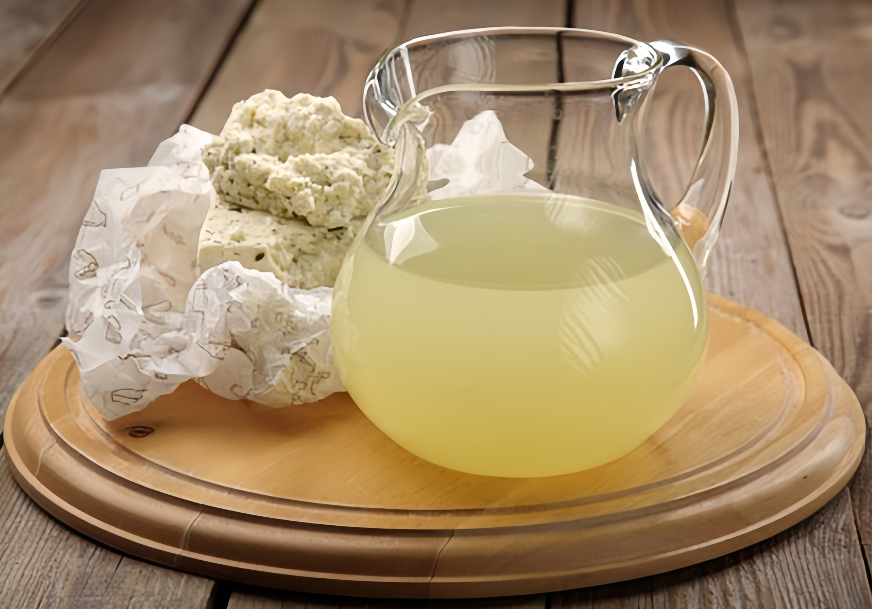
2
Продукт
Товар: творожный продукт и напиток из творожной сыворотки в сублимированном состоянии
Линейка продукции, которую можно использовать в качестве перекуса, удобно брать с собой и быстро подготовить к употреблению, продукт будет иметь натуральный состав и отличаться отличным вкусом в комбинации с полезными свойствами продукта, а также продукт будет иметь пролонгированные сроки годности и более мягкие условия хранения.

Slide 3
ПОТРЕБИТЕЛЬСКИЕ
СЕГМЕНТЫ
3
B2C
B2B
Студенты
18-25 лет
Любят молочную продукцию
Низкая платеже способность
Не имеет непереносимости лактозы и молочного белка
Предпочитают быстрый перекус
Предпочитают полуфабрикаты
Нацелены на долгосрочную продукцию
Туристы
18-35 лет
Предпочитают активный образ жизни
Предпочитает продукцию с длительным сроком хранения
Важно, что внешние факторы минимально влияли на его запасы
Компании по производству сухих пайков:
Армейские будни
СПЕЦПИТ
ИРПТОРГ
СУХПАЙТОРГ
4

Slide 4


ПРОБЛЕМА
2
4
Если обратиться к рынку В2С, то можно заметить, что большое количество студентов не готово брать с собой молочную продукцию в качестве перекуса, в связи с малыми сроками годности и неудобством упаковки, а также строгих определенных условий хранения этой продукции.
Рассматривая рынок В2В, была выявлена проблема почти полного отсутствия молочной продукции в ИРП для военных, участников различных экспедиций и туристов, что приводит к недостатку легкоусвояемого белка, содержащегося в молочных продуктах, способных стать как полезными десертами, так и полноценными блюдами.

Slide 5
Глубинное интервью
Был проведён опрос потенциальных потребителей (100 человек). Опрос проводился среди студентов ФГБОУ ВО РОСБИОТЕХ 1-4 курс, а также ФГБОУ ВО МГТУ, ФГБОУ ВО БГТУ
5

Slide 6
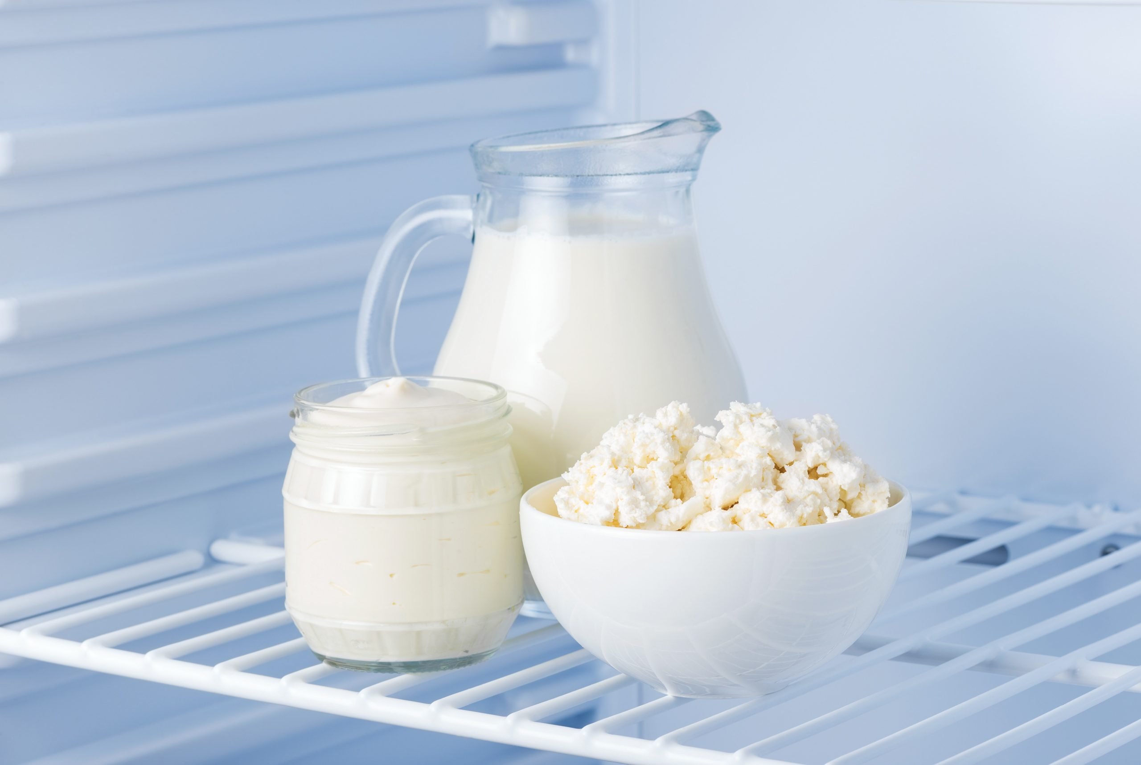
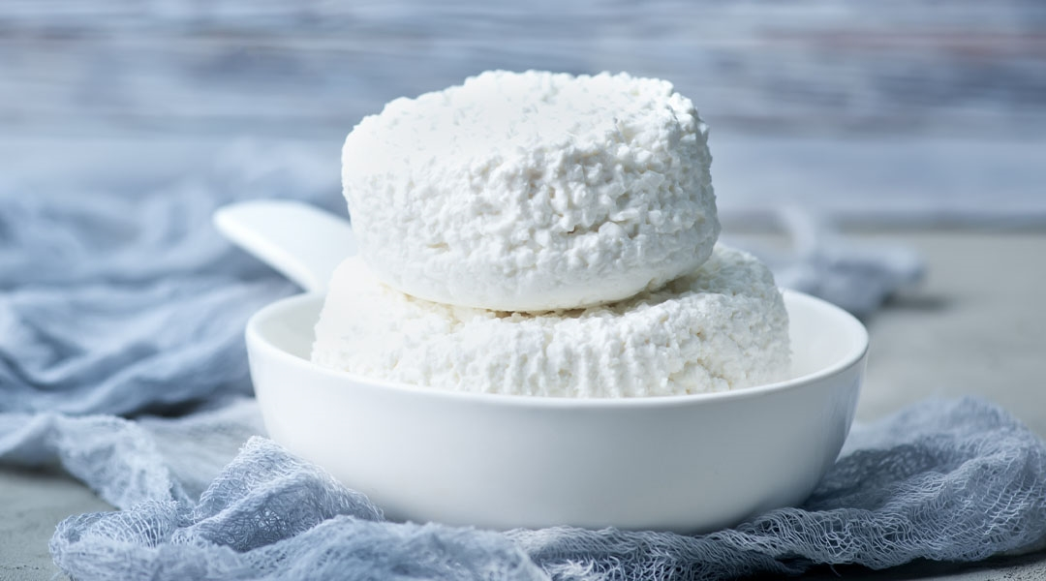
РЕШЕНИЕ
Ценностное предложение
Решение ранее заявленных проблем заключается в разработке нескольких видов молочной продукции: сублимированные творог и напиток на основе молочной сыворотки, способных долгое время сохранять свою годность, не требующих специальных условий хранения, которые удобно брать с собой. Это достигается за счет высушивания продукта способом сублимации, который позволяет создать продукт, устойчивый в внешним воздействиям, способный быстро восстановиться простым добавлением воды, при этом данный способ сушки никак не воздействует на полезные свойства изначального сырья
6

Slide 7







Рынок | Потребитель | Кол-во человек | Объём рынка
PAM (All) | все, кто употребляют сублимированную продукцию | 15 000 000 чел | 15,4 млрд рублей
TAM | те, кто употребляет молочную сублимированную продукцию | 1 000 000 чел | 308 млн рублей
SAM | клиенты, которые на данный момент покупают аналоги нашей продукции | 40000 чел | 3,6 млн рублей
SOM | количество клиентов, которые мы планируем захватить за год - недовольные покупатели, которые дали негативный отзыв о продукции конкурентов в связи с кислым вкусом и неудобством использования дополнительной посуды для употребления данного вида продукта | 2000 чел | 180 000 руб
7

Slide 8
КОНКУРЕНТЫ
05
Название компаний | Название продукта | Характеристика продукта | Наши преимущества
Гала-Гала | Сублимированные творог и молочный напиток | 1.Объем упаковки составляет 50г для творога и 30 г для напитка. 2. Вкус у продукции один, не имеющий дополнительных вкусовых компонентов 3. Для приготовления продукта, требуется дополнительная посуда. Количество негативных отзывов составляет 10%. | Упаковка, объем которой составляет 60г для творога и 40 г для напитка. Продукты будут иметь натуральные ягодные наполнители (арония, рябина, калина, яблоко), что позволит расширить выбор потребителя Продукт будет восстанавливаться и употребляться непосредственно из потребительской упаковки
Здоровая еда | Сублимированный творог | Продукт обладает неудовлетворительными органолептическими свойствами, о которых говорят отзывы покупателей, а конкретно излишне кислый и пустой вкус. Количество негативных отзывов составляет 5%. | Наш продукт вырабатывается с ягодными наполнителями, что позволит сделать вкус продукта более привлекательным для потребителя.
8

Slide 9
9
Финансовый план реализации проета
Необходимые инвестиции для развития проекта на 2 года
Грантовая поддержка «ФГБОУ ВО РОСБИОТЕХ» 53,5 млн. руб.
Статьи расходов
Сырье –30,4 млн. руб.
Упаковка - 13 млн. руб
Электричество – 8,4 млн. руб.
Маркетинг – 480 тыс. руб.
Услуги контрактного производства – 1,2 млн. руб.
Итого расходов: 53, 5 млн руб
Планируемый доход проекта с учетом тенденции к росту рынка за 2 года: 114 млн руб
Партия творожного продукта: 260 000 шт × 278 руб = 72,3 млн руб
Партия сывороточного напитка: 260 000шт × 161 руб = 41,9 млн руб
Планируемая прибыль за 2 года: 60,5 млн руб

Slide 10
КАЛЕНДАРНЫЙ ПЛАН
10
Изучение и анализ рынка
Октябрь 2024
Изготовление
первых образцов
Январь 2025
Поиск клиентов
Март – Апрель 2025
Разработка технологии производства
Декабрь 2024
Анализ и доработка
Январь – Февраль 2025
Производство первой
Партии
Май 2025
Разработка упаковки
Март –Апрель 2025

Slide 11
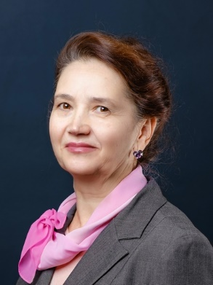
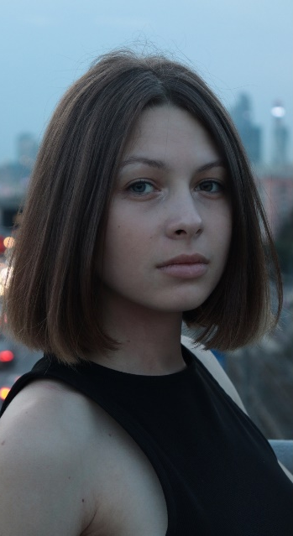
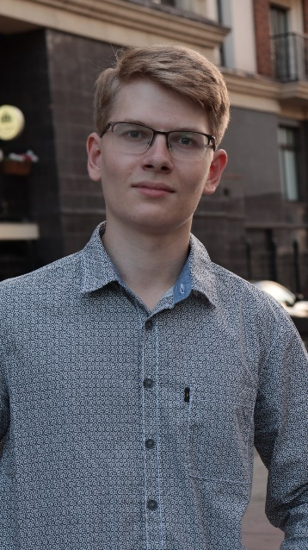
КОМАНДА ПРОЕКТА
11
Широких Р.В.
Росбиотех, 21-Т-2
Технолог
Шатунова Е.А.
Росбиотех, 21-Т-2
Технолог
Волокитина З.В.
Координатор
Leader ID 6441416
Leader ID 5376452
Leader ID 3707776

